Slide 1
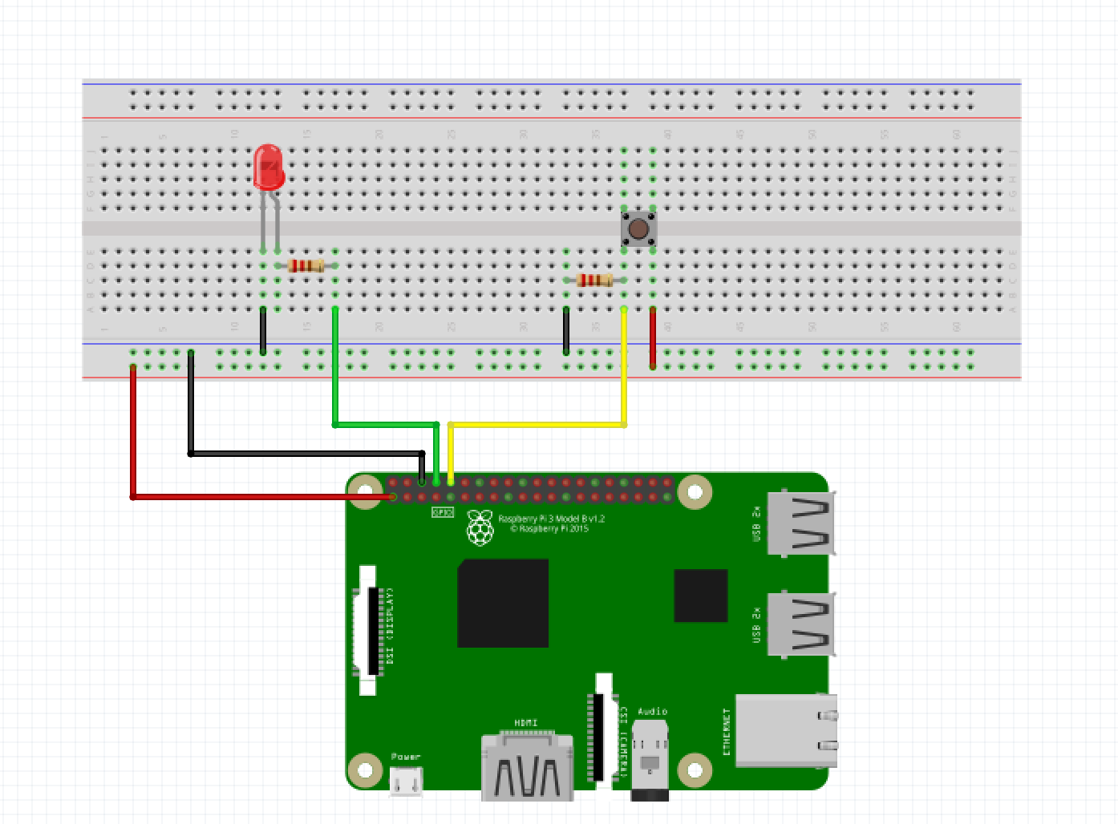
スイッチとLEDライト
200Ω
100kΩ

Slide 2
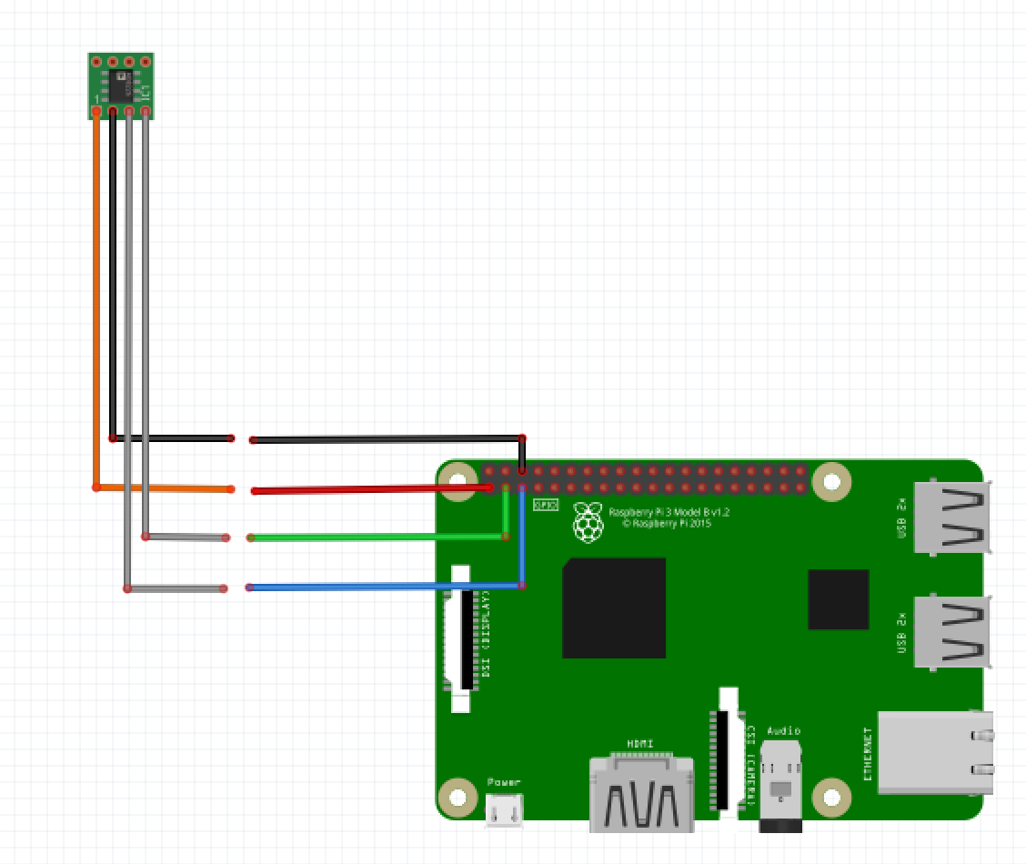
温度センサ BME-280
黒いマーク

Slide 3
